Slide 1
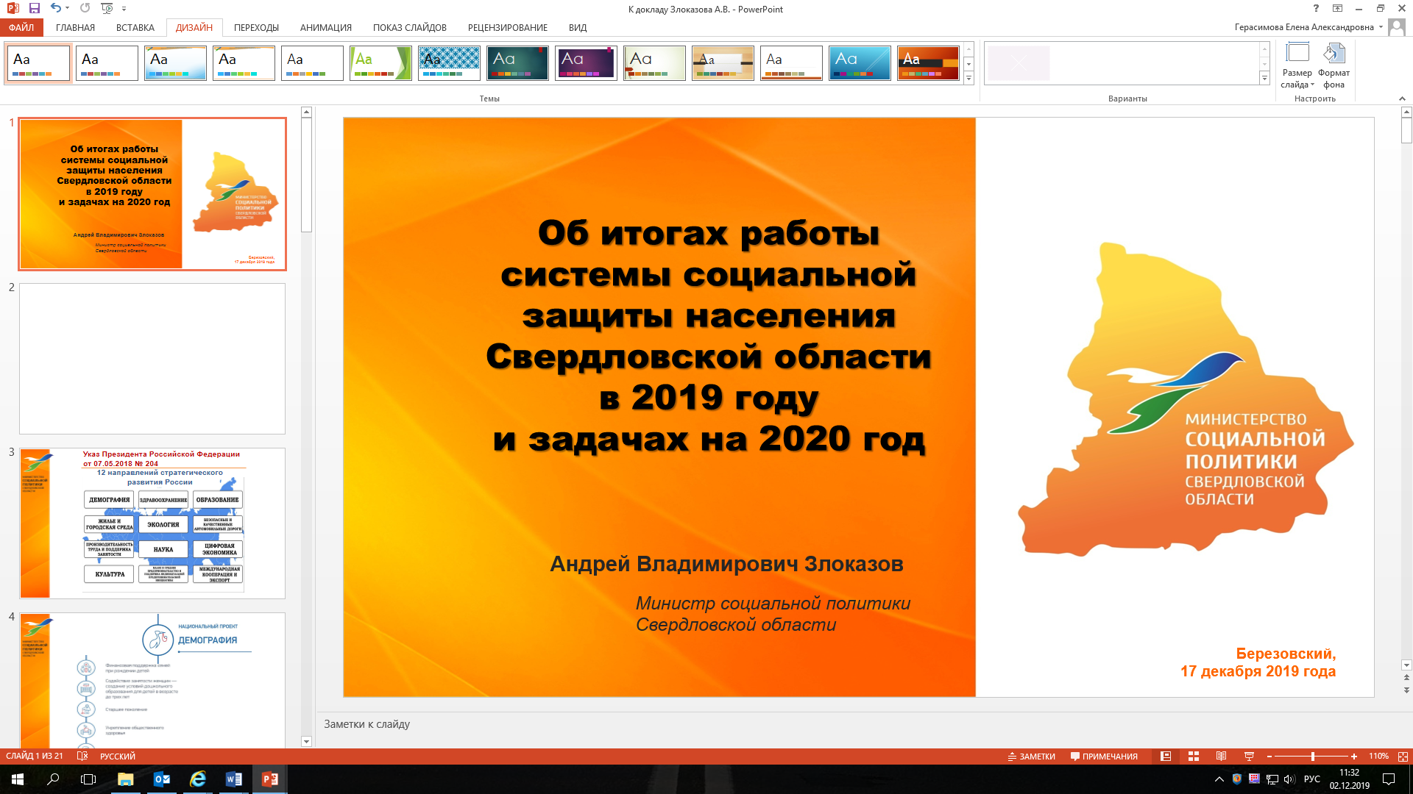
Березовский,
25 декабря 2019 года

Slide 2


Указ Президента Российской Федерации от 07.05.2018 № 204
12 направлений стратегического развития России
ДЕМОГРАФИЯ
ЗДРАВООХРАНЕНИЕ
ОБРАЗОВАНИЕ
ЖИЛЬЕ И ГОРОДСКАЯ СРЕДА
ЭКОЛОГИЯ
БЕЗОПАСНЫЕ И КАЧЕСТВЕННЫЕ АВТОМОБИЛЬНЫЕ ДОРОГИ
ПРОИЗВОДИТЕЛЬНОСТЬ ТРУДА И ПОДДЕРЖКА ЗАНЯТОСТИ
НАУКА
ЦИФРОВАЯ ЭКОНОМИКА
КУЛЬТУРА
МАЛОЕ И СРЕДНЕЕ ПРЕДПРИНИМАТЕЛЬСТВО, ПОДДЕРЖКА ИНДИВИДУАЛЬНОЙ ПРЕДПРИНИМАТЕЛЬСКОЙ ИНИЦИАТИВЫ
МЕЖДУНАРОДНАЯ КООПЕРАЦИЯ И ЭКСПОРТ
3

Slide 3
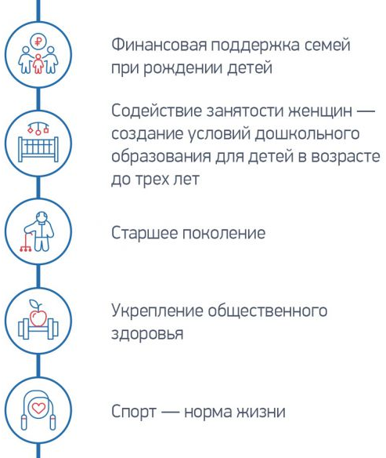

Обеспечение устойчивого естественного роста численности населения
Увеличение ожидаемой продолжительности здоровой жизни до 67 лет
Увеличение доли граждан, ведущих здоровый образ жизни, и доли граждан, систематически занимающихся физической культурой и спортом, до 55%
Увеличение суммарного коэффициента рождаемости до 1,888
3

Slide 4
Региональный проект «Старшее поколение»
24 автомобилями в медицинские организации перевезено 389 человек старше 65 лет, проживающих в сельской местности
Удельный вес негосударственных поставщиков в общем количестве поставщиков социальных услуг - 15,9 %
СОНКО реализовано 14 проектов, направленных на поддержку граждан старшего возраста
Более 17 % граждан старше трудоспособного возраста охвачены профосмотрами и диспансеризацией
В 4 медицинских организациях развернуты гериатрические койки
45 % граждан старшего поколения, у которых выявлены заболевания и патологические состояния, охвачены диспансерным наблюдением
1,6 тыс. граждан предпенсионного возраста приступили к профобучению и дополнительному образованию
3

Slide 5
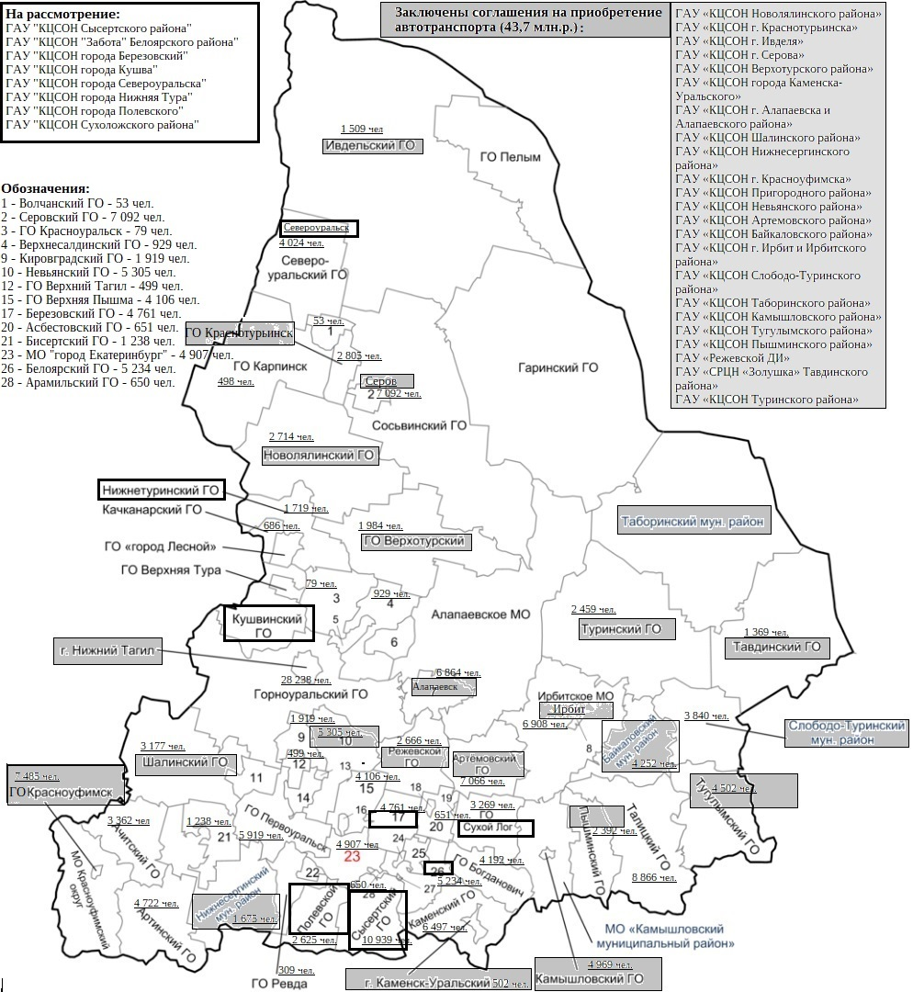
Перевозка граждан старше 65 лет, проживающих в сельской местности, в медицинские организации
Сформирована нормативная-правовая база
Определены 24 организации социального обслуживания для осуществления доставки
Закуплено 24 транспортных средства
Перевезено 389 граждан
3

Slide 6
Анализ демографической ситуации
в 1,6 раза
в 1,2 раза
в 1,2 раза
в 1,1 раза
в 1,2 раза
в 1,1 раза
в 1,8 раза
в 1,2 раза
3

Slide 7
Региональный проект «Финансовая поддержка семей при рождении детей»
Выдано 7 063 сертификата на областной материнский капитал
18 289 многодетных семей получили ежемесячную выплату на 3-его ребенка
9 883 семьи получили ежемесячную выплату на 1-ого ребенка
3 077 процедур оказано семьям, страдающим бесплодием, по услуге экстракорпорального оплодотворения
3

Slide 8
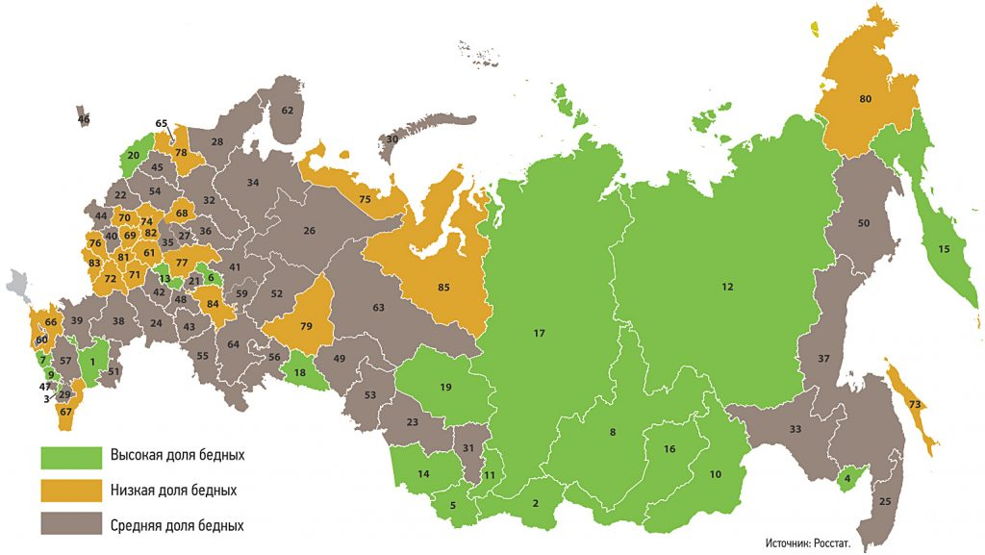
Снижение уровня бедности
Портрет бедности по данным Росстата:
- трудоспособный возраст;
- среднее специальное
образование;
- трудоустроенный;
- имеет семью с детьми
В рейтинге регионов по благосостоянию семей по итогам 2018 года Свердловская область занимает 26 место
Индекс бедности субъектов Российской Федерации
В рейтинге регионов по доходам населения по итогам 2018 года Свердловская область занимает 11 место
3

Slide 9
Новые социальные выплаты
Индексация социальных выплат на 3 %
Ежемесячная выплата 1500 рублей педагогам, имеющим звание «Народный учитель РФ»
Ежемесячная выплата 1000 рублей педагогам, имеющим звание «Заслуженный учитель школы РСФСР», «Заслуженный учитель школы РФ», «Заслуженный учитель РФ»
Компенсация родительской платы за детский сад, семьям с доходом не выше 1,5 величин прожиточного минимума
Порог нуждаемости при назначении пособия на 1-первого ребенка увеличен до 2 прожиточных минимумов, увеличен срок назначения пособия –
до достижения ребенком 3-х лет
Расширен круг получателей социального контракта
Ежемесячная выплата 1000 рублей медикам, имеющим звание «Заслуженный врач РФ»
3

Slide 10
Развитие семейного устройства детей-сирот и детей, оставшихся без попечения родителей
Сокращение на 7,4% числа впервые выявленных детей, оставшихся без попечения родителей
Сокращение на 22 % числа детей, оставленных матерями при рождении
Сокращение на 6,7% численности родителей, лишенных родительских прав
Увеличилось на 20 % число замещающих семей, находящихся на социальном сопровождении
3

Slide 11
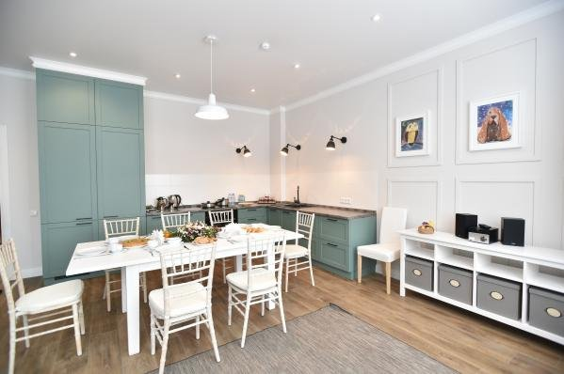
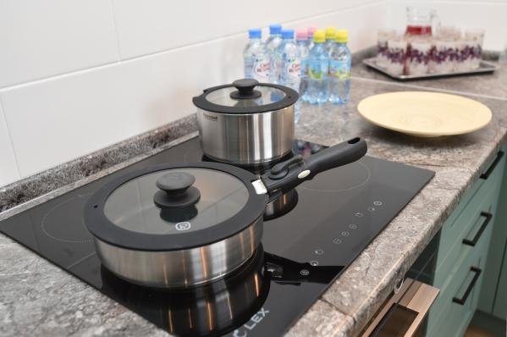
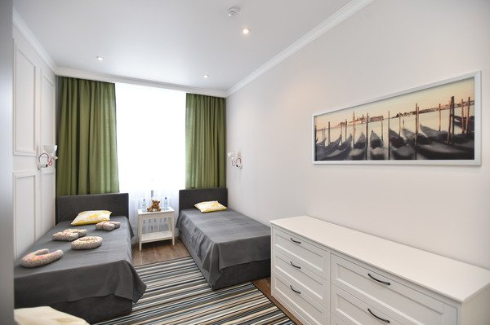
Доступная среда
В Екатеринбургском детском доме-интернате для умственно отсталых детей открыт модуль учебно-тренировочной квартиры
Доля доступных приоритетных объектов – 70 %
Доля детей-инвалидов от 1,5 до 7 лет, охваченных дошкольным образованием – 95 %
Доля детей-инвалидов от 5 до 18 лет, получающих дополнительное образование – 45 %
Доля детей-инвалидов, которым созданы условия для получения качественного образования – 99 %
Доля инвалидов от 6 до 18 лет, систематически занимающихся физкультурой – 68,5 %
Доля инвалидов, в отношении которых осуществлялись мероприятия по реабилитации, абилитации – 68,5 %
Доля детей-инвалидов, в отношении которых осуществлялись мероприятия по реабилитации, абилитации – 86,3 %
Доля реабилитационных организаций, подлежащих включению в систему комплексной реабилитации и абилитации – 48,9 %
3

Slide 12
Совершенствование инфраструктуры
Реформирование сети организаций социального обслуживания
Создание трехуровневой системы социальной реабилитации и абилитации инвалидов
Развитие конструктивного сотрудничества с негосударственными поставщиками социальных услуг
2024 год
155 организаций
110 государственных организаций социального обслуживания
Не менее 45 негосударственных поставщиков социальных услуг
2035 год
252 организации
75 государственных организаций социального обслуживания
Не менее 177 негосударственных поставщиков социальных услуг
3

Slide 13

182
поставщика
29 негосударственных поставщиков
25 СОНКО
4 индивидуальных предпринимателя
153 государственных поставщика
Негосударственные организации на рынке социальных услуг
Механизмы государственной финансовой поддержки негосударственных поставщиков
Компенсация затрат негосударственным поставщикам, включенным в реестр, но не участвующим в выполнении государственного задания, связанных с предоставлением социальных услуг
Субсидии негосударственным поставщикам (не включенным в реестр) на обеспечение затрат, связанных с предоставлением социальных услуг в форме социального обслуживания на дому, срочных социальных услуг
3

Slide 14
Динамика объема субсидий, предоставляемых СОНКО из бюджетных средств, на реализацию социальных проектов
3

Slide 15
Мероприятия в честь празднования 75-ой годовщины Победы в Великой Отечественной войне 1941-1945 годов
Единовременная денежная выплата инвалидам и участникам войны 5000 рублей, остальным категориям – 1000 рублей
Единовременная денежная выплата для посещения воинских захоронений всеми детьми погибших в годы войны
Бесплатная путевка на санаторно-курортное лечение
или выплата денежной компенсации труженикам тыла –
3000 рублей
Теплоходные круизы для ветеранов
Бесплатный проезд по области на автобусе междугородного сообщения и на поезде пригородного сообщения
с 3 по 12 мая лицам, сопровождающим ветеранов
3

Slide 16
Динамика объемов денежных средств, направляемых Министерству для реализации возложенных полномочий, млрд. рублей
в 2 раза
3

Slide 17
Основные задачи на 2020 год
Реализация региональных, приоритетных проектов
Продолжение оптимизации инфраструктуры
Реализация мероприятий в рамках празднования 75-ой годовщины Победы в Великой Отечественной войне
Разработка региональной программы снижения уровня бедности
в 2 раза и доработка пофакторной модели рождаемости
с определением муниципальных индикаторов их реализации
Продолжение активной информационно-разъяснительной работы
с населением и общественными организациями
Совершенствование механизмов общественно-государственного сотрудничества
3

